Slide 1
HSR Videowall
Bachelorarbeit FS 2012
Lukas Elmer, Christina Heidt, Delia Treichler
Notes:
Christina

Slide 2
Einführung
Aufgabe
Vorgehen
Umsetzung
Analyse und Benutzerstudie
Videowall Evaluation
Plug-in Framework
Herausforderungen
Projektabschluss
Weiterentwicklung
Notes:
Christina

Slide 3
Aufgabe
Machbarkeitsstudie: Ausstellung der Bachelor Poster auf einer Videowall
Analyse und Benutzerstudie
Videowall Evaluation
Wartung
Erweiterbarkeit
Technischer Prototyp
Notes:
Christina
Grundanforderung Poster darstellen, Aufgabenstellung geändert.
Kinect, Interaktionstechniken
SW/HW Konfiguration, Poster Studie
Wartung: Konzept CMS
Erweiterbarkeit: Andere Medien auf Videowall
Technischer Prototyp: gute Wartbarkeit, Plug-in, Demonstration Machbarkeit
Auf folgende Themen wird eingegangen.

Slide 4
Vorgehen
16 Sprints
User Centered Design (UCD)
Risikoorientiert
Scrum, User Stories
Dokumentation angelehnt an RUP
Notes:
Delia
Kombiniert? Weil für versch. Aspekte versch. Vorgehen
UCD: hohe Usability, Nutzer im Mittelpunkt
zu Beginn Risiken minimiert -> Überlappung User Stories

Slide 5
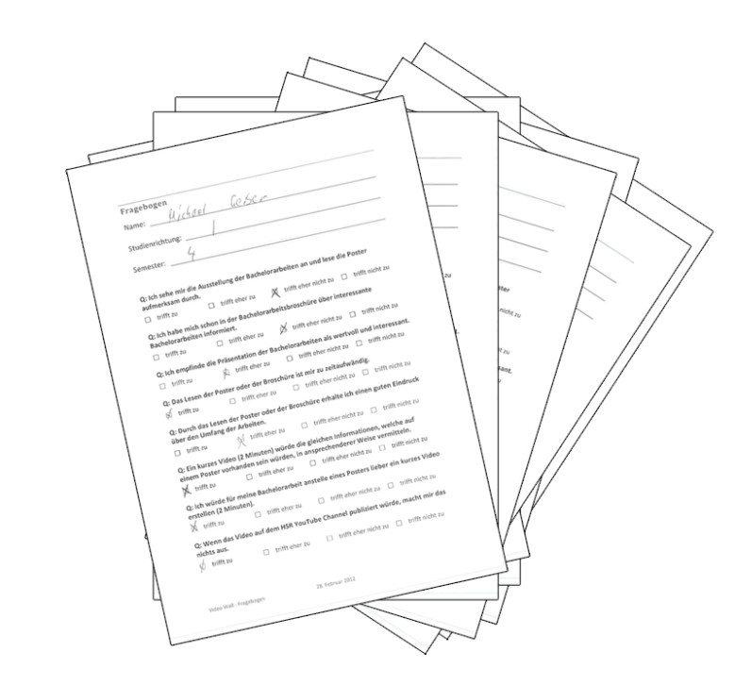

Analyse und Benutzerstudie
Personas & Szenarien
Umfragen
Personas
Ist und Soll Szenarien
Notes:
Delia
Fragebögen
Aus Antworten fiktive Personen

Slide 6
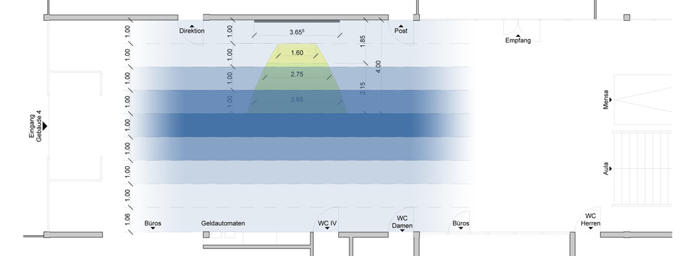
Analyse und Benutzerstudie
Kinect (technische Möglichkeiten)
Benutzerbeobachtung (wo, wie viel)
Notes:
Delia
Tech. Möglichkeiten abgeklärt -> Ausleuchtung Kinect (Spezifikation zu wenig genau, daher Tests, schnelles Erkennen möglich?

Slide 7
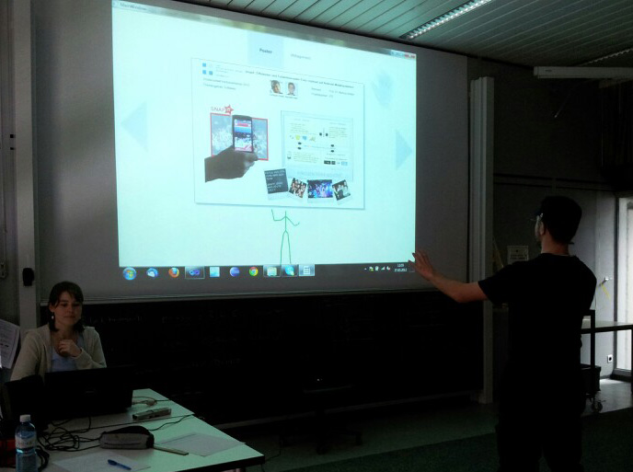
Analyse und Benutzerstudie
Interaktionstechniken entwickeln
Notes:
Delia
An Kinect Xbox orientiert
Ausgewählte Technik getestet: Wizard of Oz,
verfeinert: Usability Tests

Slide 8
Analyse und Benutzerstudie
Lösung suchen
Lösung umsetzen
Usability Test durchführen
Usability Test evaluieren
Notes:
Delia
Nutzer im Zentrum
-> Lukas mit Videowall Evaluation (Aufgabenpunkt)

Slide 9
Videowall Evaluation
Darstellung
Poster, Lesbarkeit
Andere interessante Inhalte
Notes:
Lukas

Slide 10
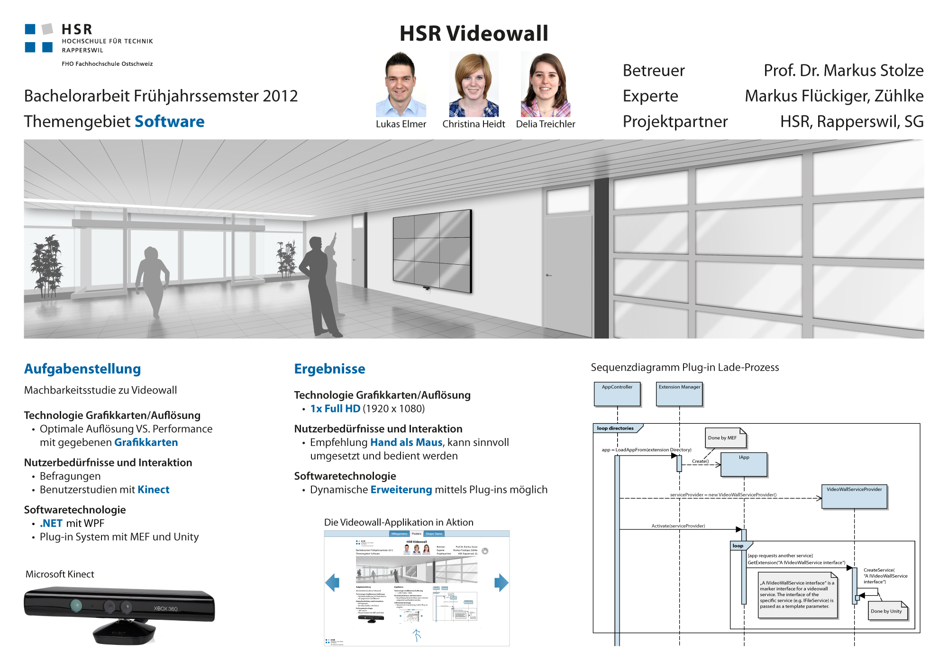
Notes:
Lukas

Slide 11
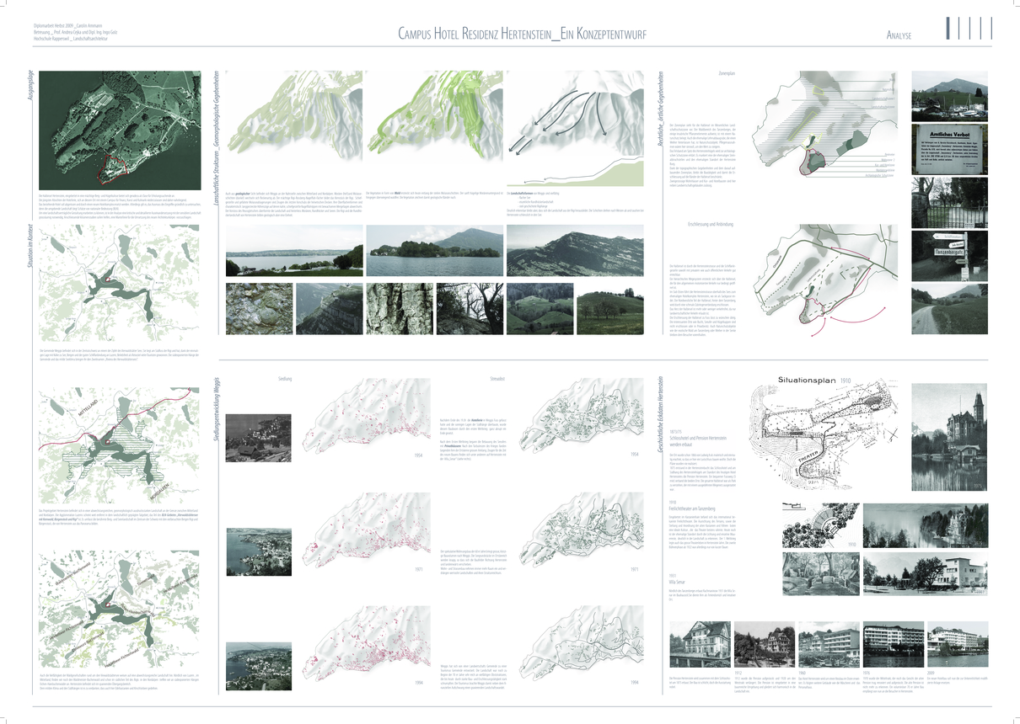
Notes:
Lukas

Slide 12



Videowall Evaluation
Darstellung
Poster, Lesbarkeit
Andere interessante Inhalte
Notes:
Lukas

Slide 13
Videowall Evaluation
SW/HW Konfiguration
Monitorkonstellation
Auflösung VS Performance
Notes:
Lukas

Slide 14
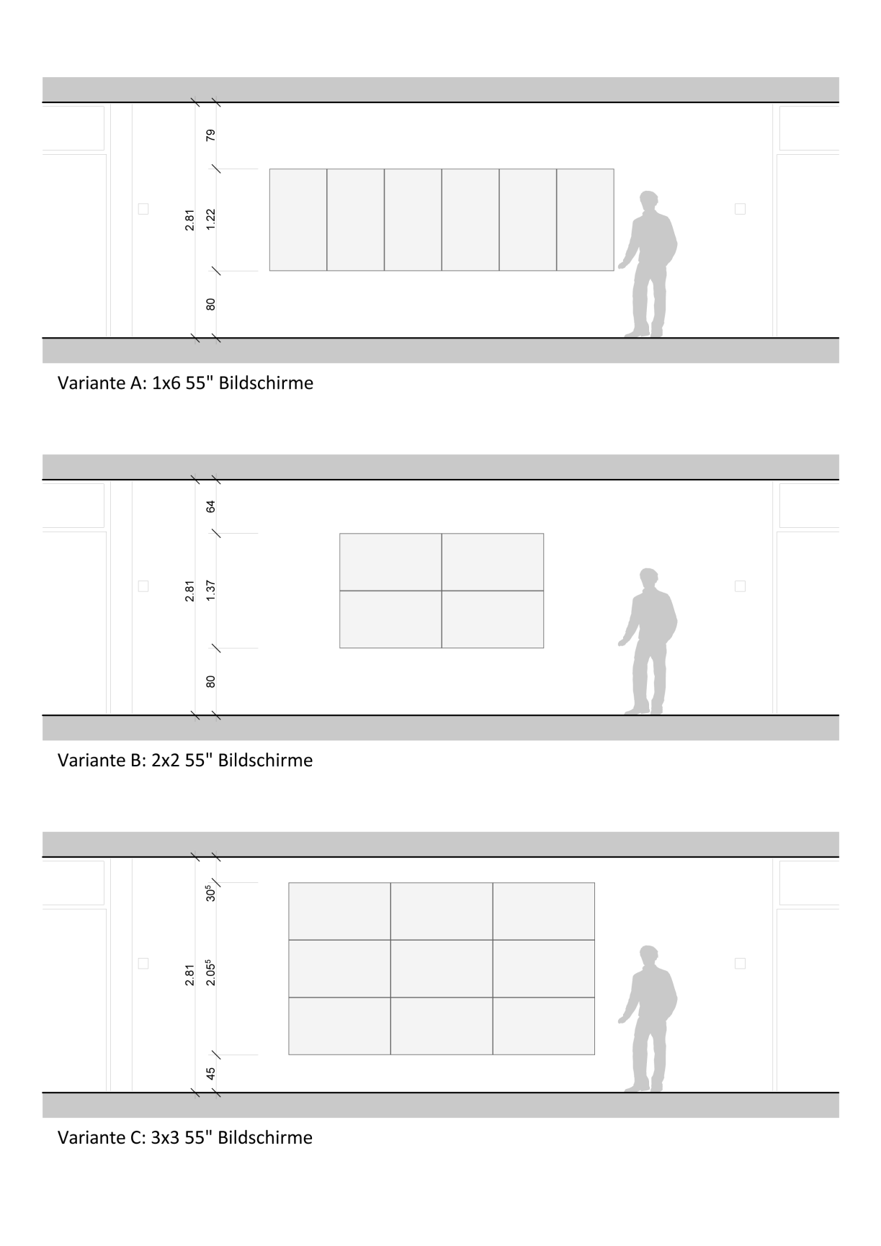
Notes:
Lukas

Slide 15
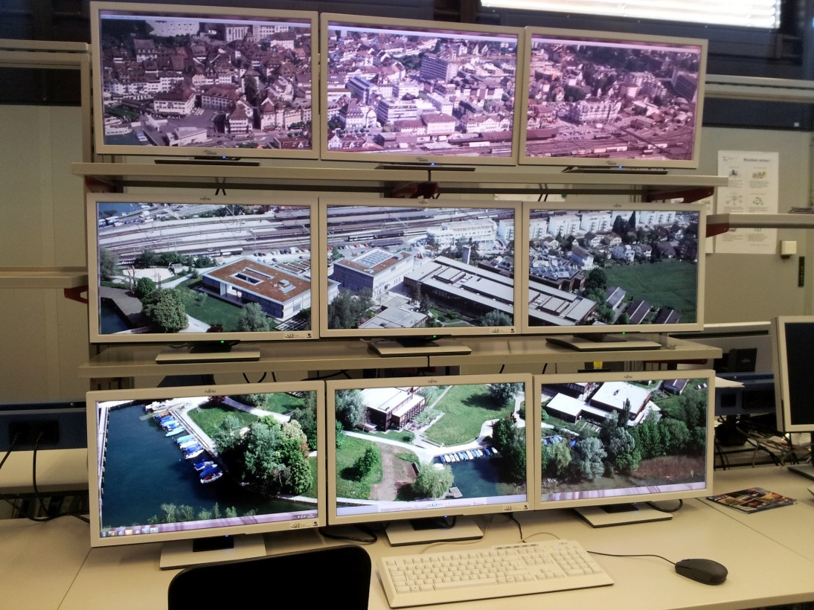
Notes:
Lukas

Slide 16
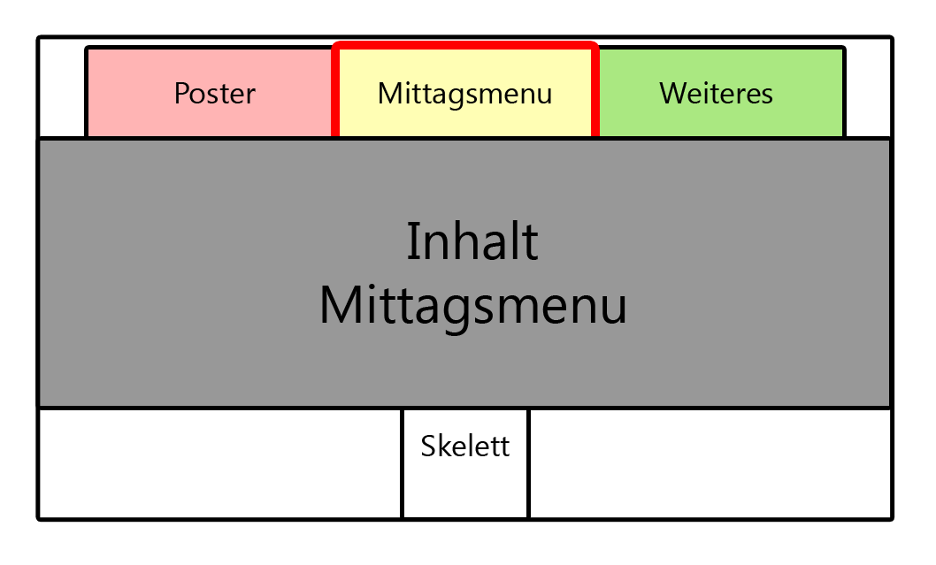
Plug-in Framework
Einfach austauschbar, erweiterbar
Z.B. Mini-Spiele, Videos, Wetter, …
Z.B. von Studenten
Lose Kopplung
Notes:
Christina
Noch nicht bekannte Inhalte auf Videowall darstellen
Demonstration Machbarkeit
Lose Kopplung: interfaces ändern/neue hinzufügen. Plugins die das Interface nicht benutzen müssen nicht neu kompiliert werden.

Slide 17
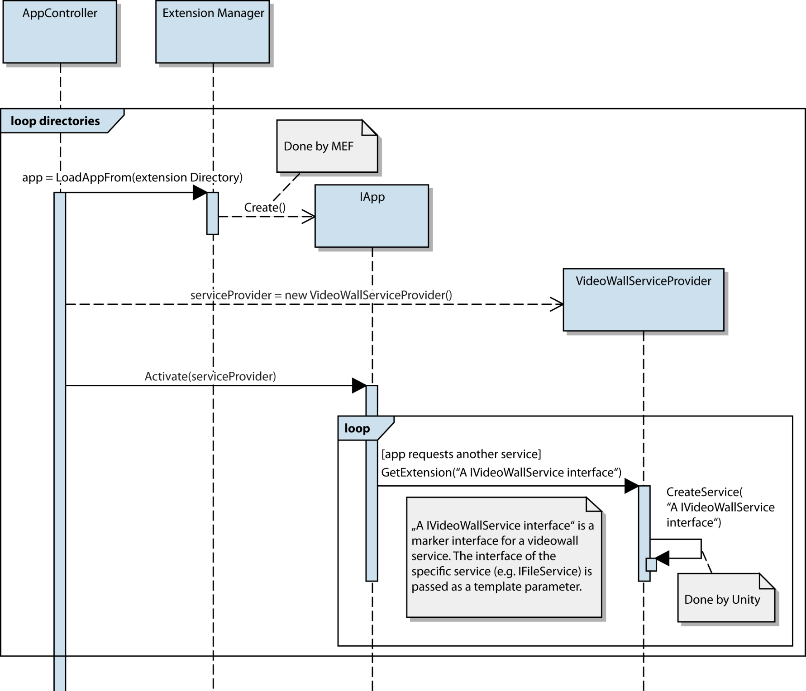
Notes:
Christina
Konzept nicht genaue Umsetzung
MEF (Managed Extensiblity Framework)
Unity = stellt container zur verfügung um interfaces zu mappen
App laden/initialisieren, Extension Directory = Pfad zu Plug-in
Extension Manager mit MEF
App benötigt Service, z.B. File Service
AppController aktiviert App mittels VideoWallServiceProvider. App ist erst lauffähig wenn es die entsprechenden Services vom Service Provider bekommt.
IApp gibt über GetExtension an welchen Service es benötigt.
Durch Unity wurden Services registriert.

Slide 18
Herausforderungen
Verschiedene Bereiche
HW / SW Evaluation
Neues Interaktionskonzept mit Kinect
Software Engineering VS Prototyping
Dokumentation
Viele Personen & Meinungen
Notes:
Delia
HW/SW Evaluation: Viele Monitore, hohe Auflösung mit WPF, Grafikkarten Konfiguration
Interaktionskonzept Kinect, API nicht ausgereift, fast keine Libraries
Dokumentation z.B. Demomodus Ideen dokumentiert
Viele Personen & Meinungen Betreuer, Usability Experte, Hr. Heinzmann wirtschaftliche Sicht, Institut Codeanforderungen

Slide 19
Projektabschluss
Analyse und Benutzerstudie
Videowall Evaluation
Plug-in Framework
Weiterentwicklung dokumentiert
Notes:
Lukas

Slide 20
Weiterentwicklung
Videowall beschaffen
Prototyp weiterentwickeln
CMS entwickeln
Weitere Plug-ins entwickeln
Notes:
Lukas

Slide 21
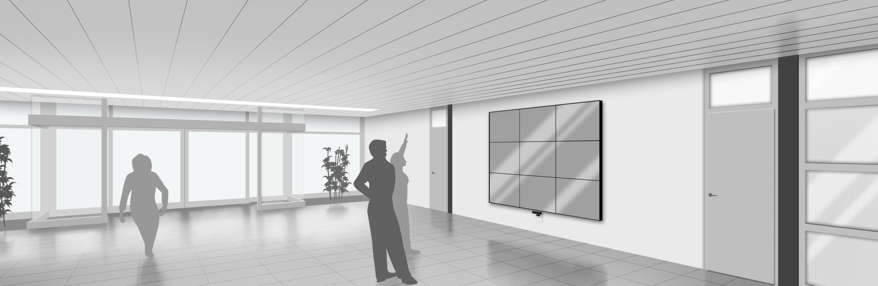
Notes:
Lukas

